Slide 1
Муниципальное бюджетное дошкольное Образовательное учреждение Детский сад №419 Познавательно-творческий проект. «Путешествие по произведениям С. Я. Маршака» для детей старшего дошкольного возраста (5-6 лет) исполнители: Захарова Елена Адольфовна, воспитатель Мелькова Елена Викторовна, музыкальный руководитель Екатеринбург, 2023

Slide 2
Тип проекта: Краткосрочный, коллективный, творческий.
Участники проекта: Педагоги, дети старшей группы «Знайки», родители, законные представители.
Актуальность: Любой дошкольник, даже если он не умеет читать, является читателем. Сказки и стихи С.Я. Маршака хорошо знакомы детям с самого раннего возраста. В своем творчестве С. Я. Маршак использовал фольклор и народное творчество разных народов. Это были и сказки, и скороговорки, прибаутки и загадки. Писатель большую часть своих произведений посвятил детям. Произведения читаемы, эмоционально окрашены, немного с юмором и всегда игривые. В произведениях автора дети знакомятся с животными, их повадками и чертами, окунаясь с головой в чудесный мир, где неживые предметы оживают, а животные могут дружить. С. Я. Маршак в своих произведениях затрагивает темы отношений детей между собой и со взрослыми. Произведения автора реалистичны и познавательны. Из сказок дети черпают познания о пространстве и времени, добре и зле, связи человека с природой и предметным миром, а так же учатся чувствовать, сопереживать героям, находить пути решения в ситуациях, в которые попадает герой. Произведения воспитывают в ребенке способность сострадать, радоваться успехам другого, переживать чужую судьбу как свою. На его книгах выросло не одно поколение, что являлось основой становления личности.
Данный проект знакомит детей и родителей не только с творчеством, но и с жизнью писателя, поможет вновь открыть для себя писателя - С.Я. Маршака.
Научит детей любить художественное слово, а родителям даст возможность больше времени проводить со своими детьми.

Slide 3
Цель: Расширить знание детей о жизни и творчестве С. Я. Маршака.
Задачи: Формировать у детей устойчивый интерес к художественной литературе, через создание условий по ознакомлению с творчеством С.Я.Маршака.
Углубить знания детей старшего дошкольного возраста и родителей (законных представителей), о выдающимся поэте, переводчике, сатирике, детском писателе С.Я.Маршаке.
Приобщить родителей (законных представителей), к семейному чтению литературных произведений.
Использовать полученные знания в речевой, изобразительной, музыкальной, театрализованной деятельности.

Slide 4
Ожидаемый результат:
Обеспечение РППС
Создание мотивации у детей, обращаться к художественной литературе, как к источнику знаний.
Углубить знания детей о жизни и творчестве С. Я. Маршака.
Приобщение родителей (законных представителей) к семейному чтению литературных произведений.
Развитие творческого потенциала у детей старшего дошкольного возраста.
Этапы реализации проекта:
1этап-Подготовительный;
Создание алгоритма деятельности:
Обеспечение РППС (оформление книжного уголка, подбор наглядного материала, оформление театральной зоны, наполнение зоны творчества, изготовление театральной ширмы, костюмов для инсценирования и драматизации.
Вовлечение детей в проектную деятельность, через создание проблемной ситуации;
Приобщение родителей (законных представителей) к совместной творческой деятельности в рамках проекта.

Slide 5
2 этап –Основной: Реализация проекта в разных видах деятельности с учетом интеграции образовательных областей.
Образовательная область | Совместная деятельность
Познавательное развитие | Ознакомление с предметным окружением и социальным миром | «Что такое библиотека» (беседа) «Чему учат книги?» (игра) «Просмотр мультфильмов «Кошкин дом», «Двенадцать месяцев», «Вот какой рассеянный» с использованием икт.
Речевое развитие | Развитие речи Приобщение к художественной литературе | Чтение и заучивание стихов. Пересказывание прочитанных произведений С.Я. Маршака Чтение и слушанье сказок и стихов «Детки в клетке», «Усатый - полосатый», «Где обедал воробей», «Багаж», «Тихая сказка», а так же использование аудиозаписи, драматизация сказок, Отгадывание загадок С.Я.Маршака
Социально-коммуникативное развитие | ОБЖ Трудовое воспитание; навыки самообслуживание | Сюжетно-ролевые игры «Зоопарк», «Дом», « Пожарные» Дежурство по группе, ситуативная игра «Уроки самостоятельности»
Художественно-эстетическое развитие | Рисование, лепка, аппликация Музыка | Рисование «Детки в клетке», аппликация «Усатый-полосатый», лепка по загадкам автора. Инсценирование отрывков из сказок С.Я.Маршака «Кошкин дом», «Сказка о глупом мышонке», стихотворения «Ванька-Встанька».

Slide 6
Совместная деятельность детей и родителей (законных представителей).
Изготовление поделок по произведениям С.Я.Маршака(аппликация, лепка, рисунок).
Оформление театрального уголка (ширма, шторы, стойка под костюмы, пошив костюмов)
Совместное создание книжек-малышек по произведениям С.Я,Маршака.
Домашнее чтение книг С.Я.Маршака
3 этап - Заключительный:
Презентация работ детей;
Организация выставки детского творчества, по произведениям С.Я.Маршака;
Презентация «Книжек-малышек»;
Викторина «В гостях у сказок С.Я.Маршака»
Развлечение: «Любимые произведения С.Я.Маршака»
Вечер загадок С,Я.Маршака
Фотоотчет на сайте МБДОУ, с презентацией проекта

Slide 7
Совместная деятельность детей и родителей (законных представителей)
Изготовление поделок по произведениям С. Я.Маршака (аппликация, лепка, рисунок).
Оформление театрального уголка (ширма, шторы, стойка под костюмы, пошив костюмов)
Совместное создание книжек-малышек по произведениям С. Я. Маршака.
Домашнее чтение книг С. Я. Маршака
3 этап - Заключительный:
Презентация работ детей;
Организация выставки детского творчества, по произведениям С. Я.Маршака;
Презентация «Книжек-малышек»;
Викторина «В гостях у сказок С. Я.Маршака»
Развлечение: «Любимые произведения С. Я.Маршака»
Вечер загадок С.Я .Маршака
Фотоотчет на сайте МБДОУ, с презентацией проекта

Slide 8
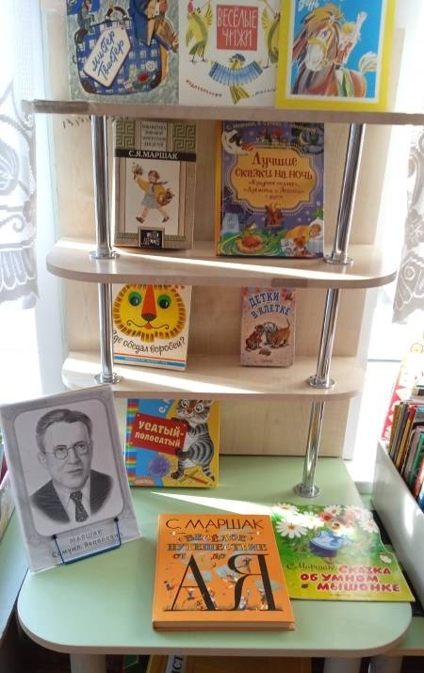
Книжный уголок

Slide 9
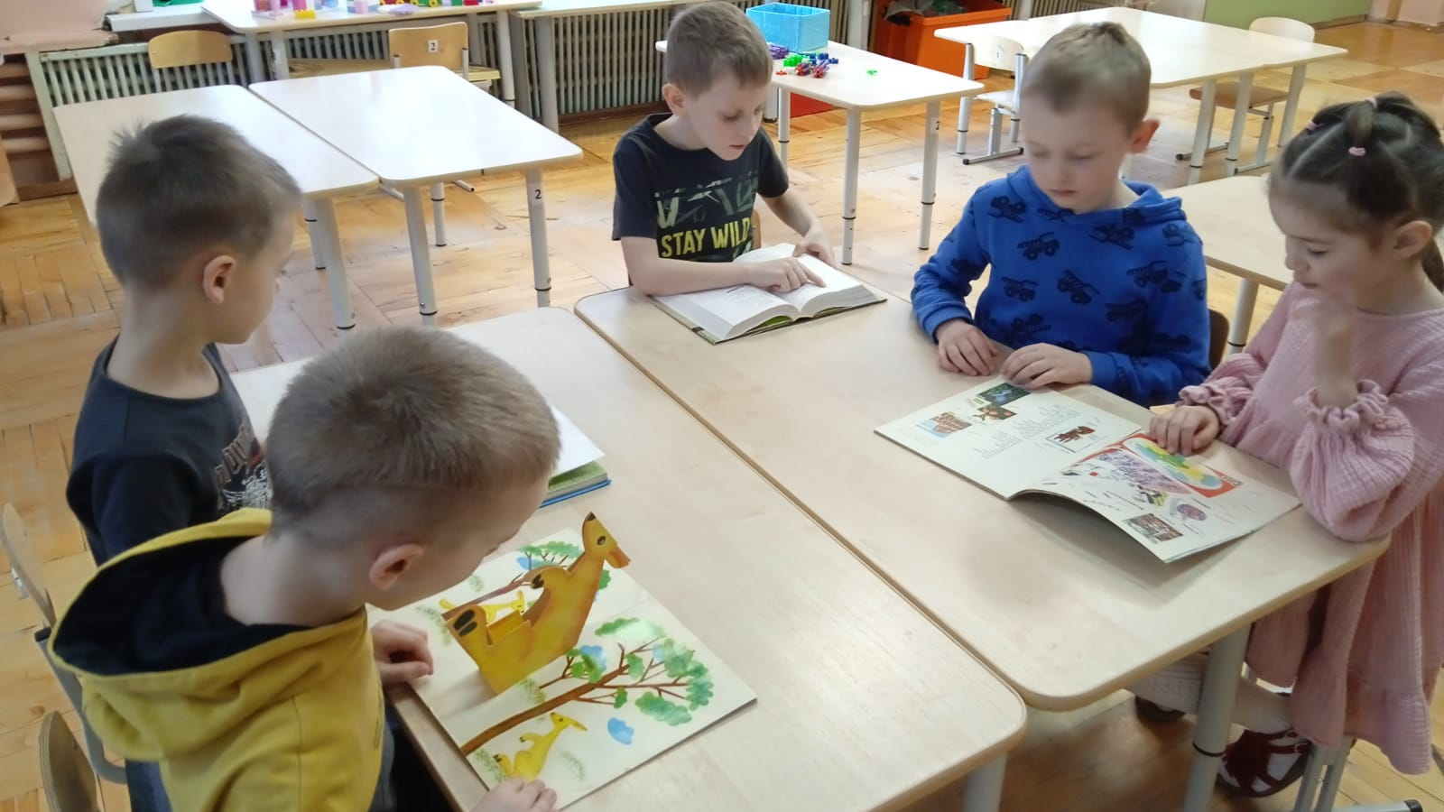
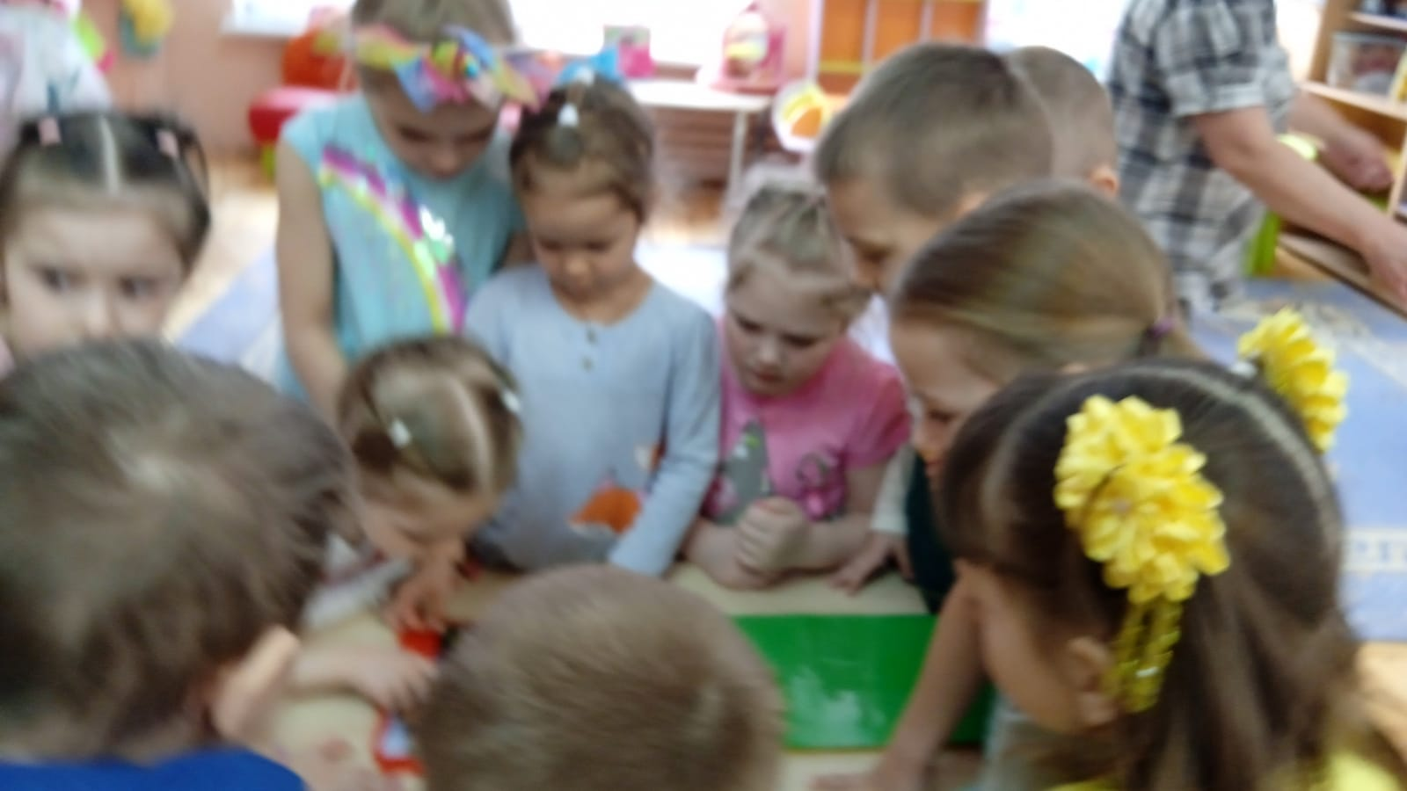
Книжный уголок

Slide 10
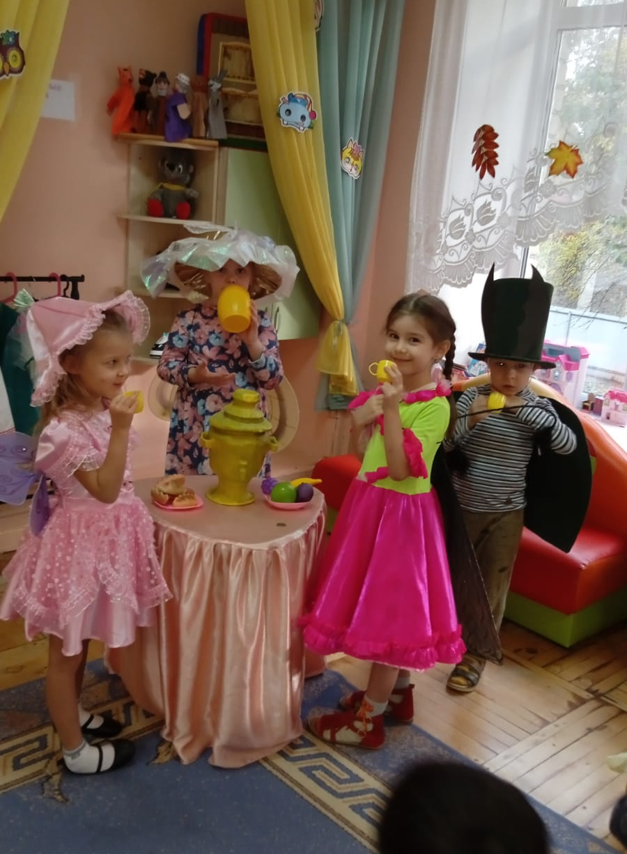
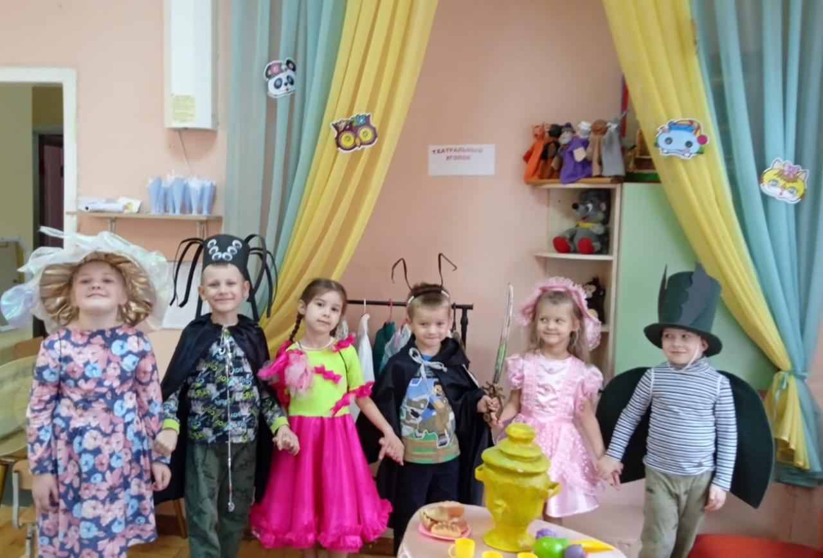
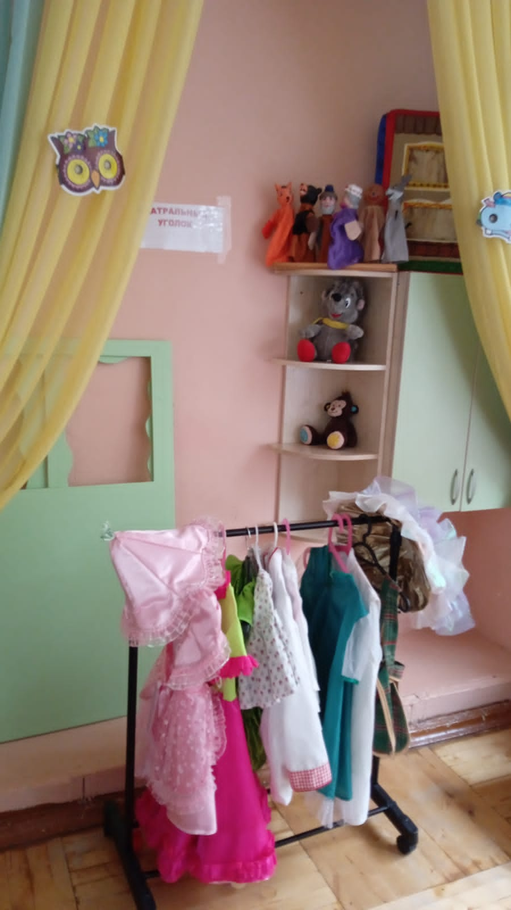
Театрализованная деятельность

Slide 11
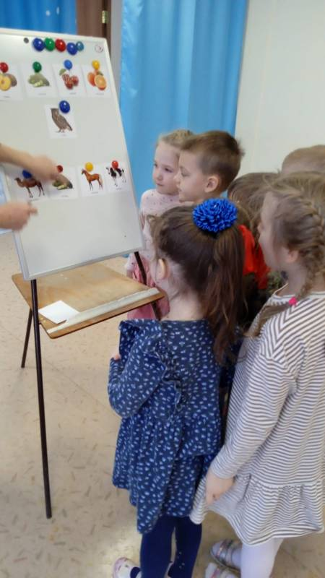
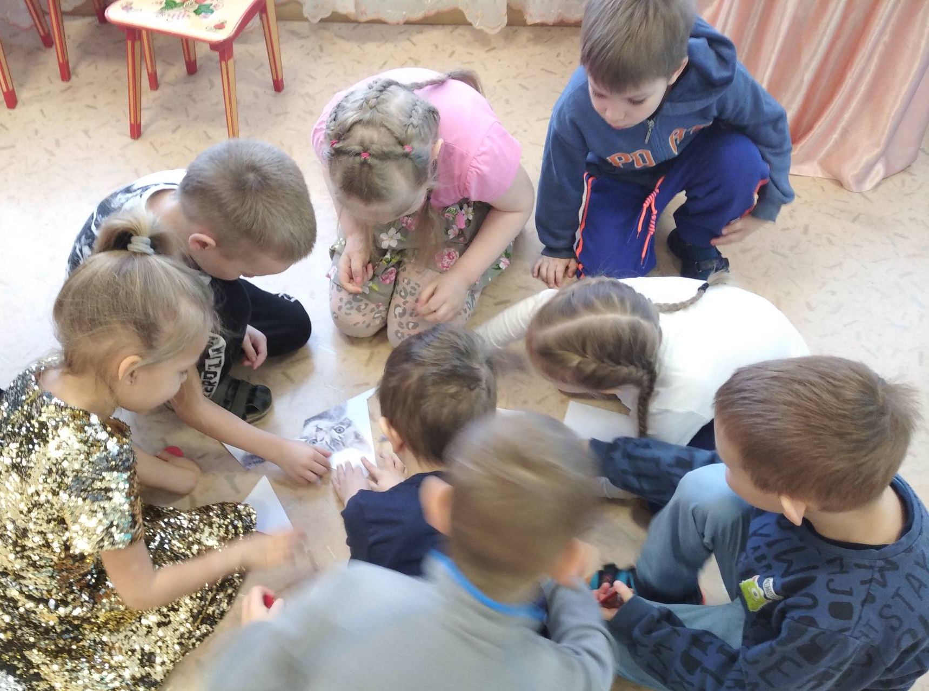
Праздники и развлечения

Slide 12
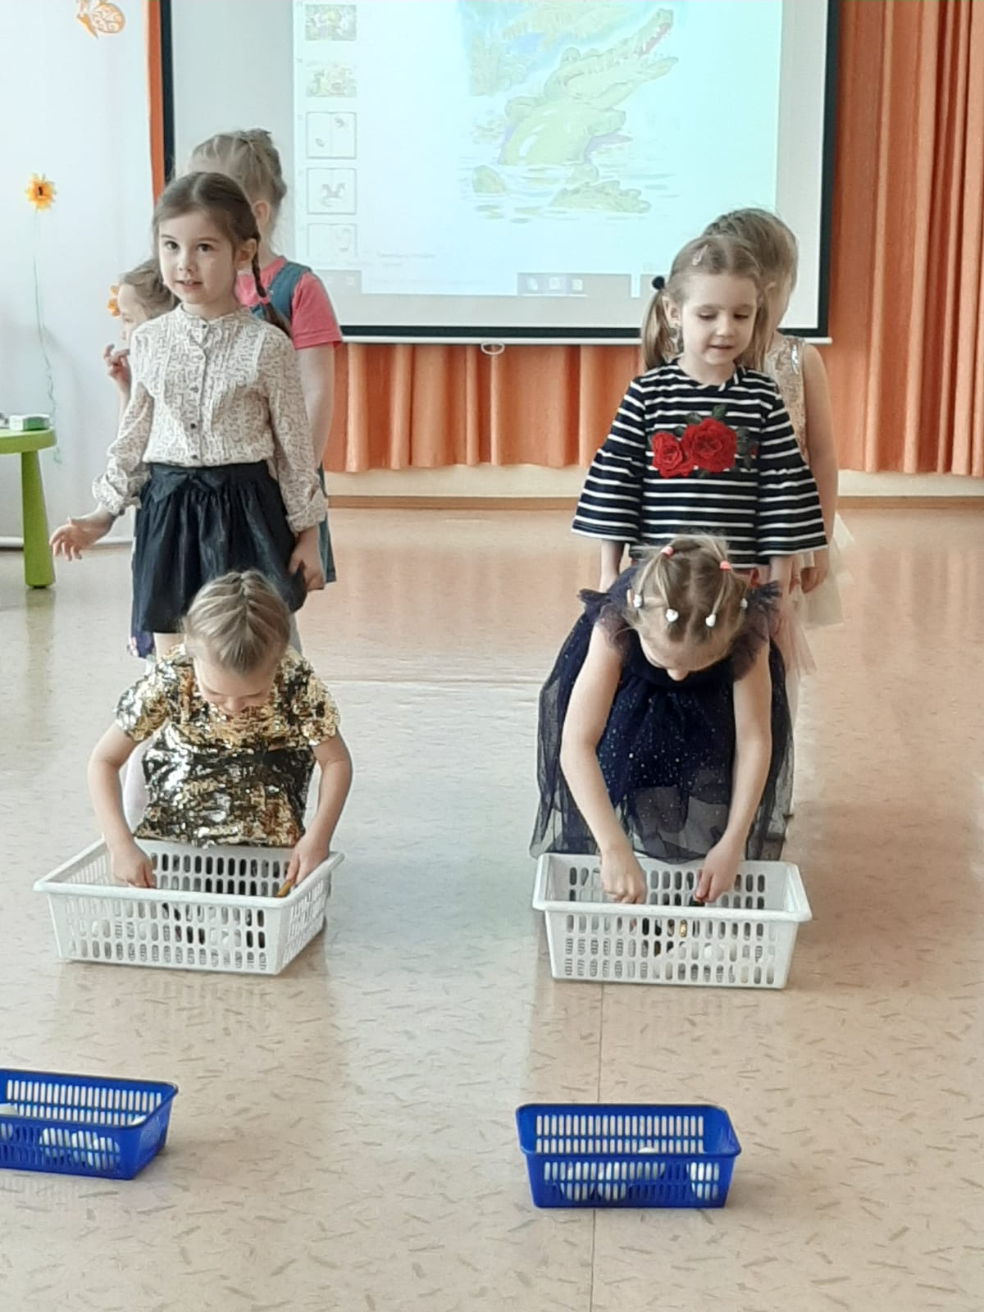
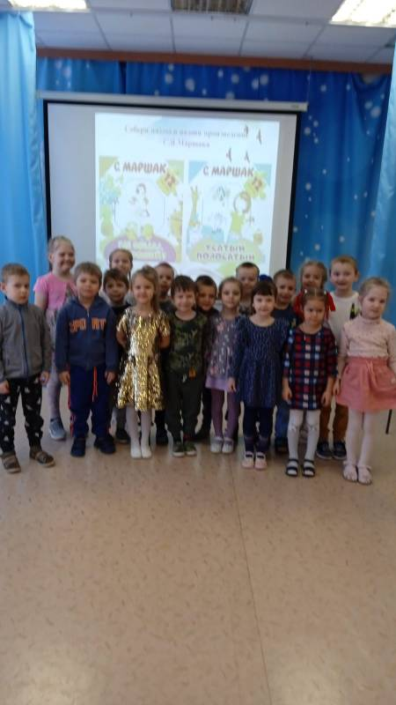
Праздники и развлечения

Slide 13
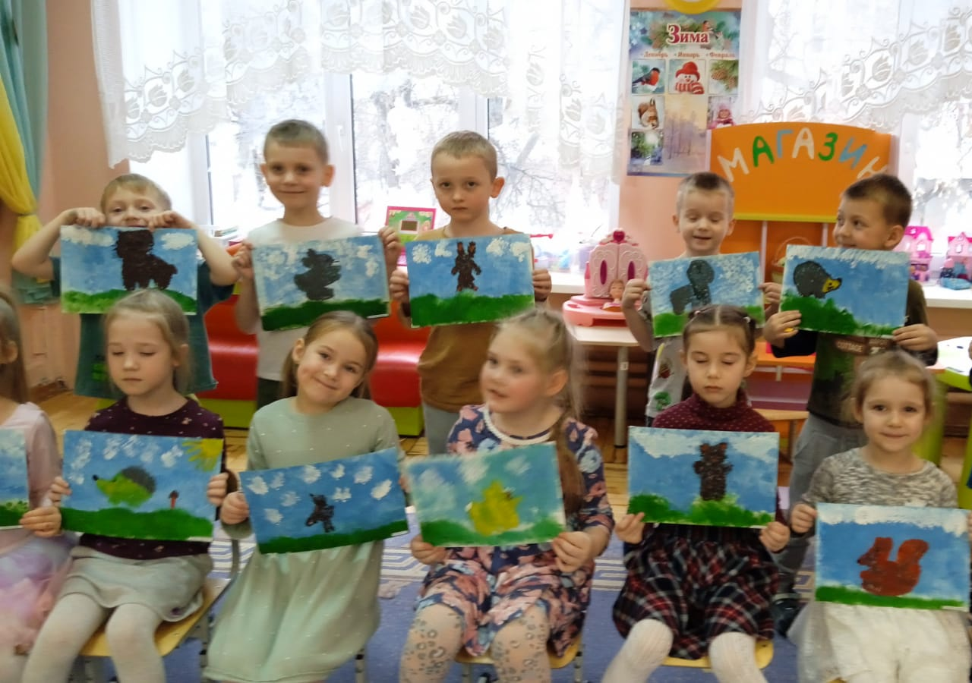
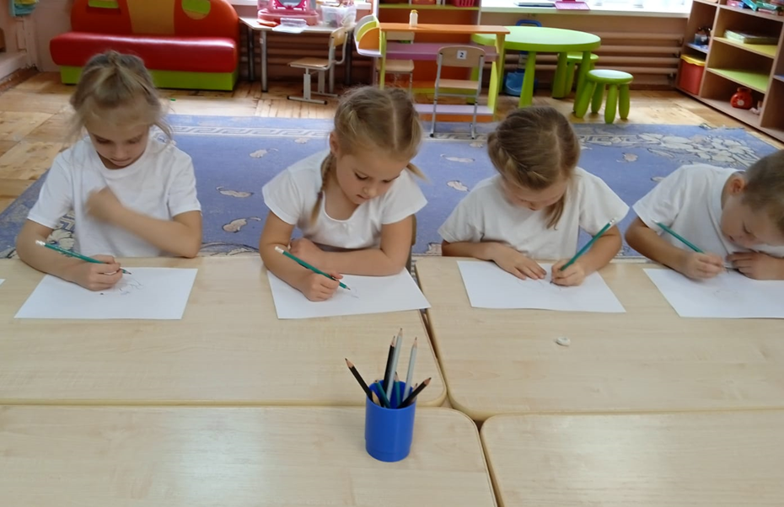
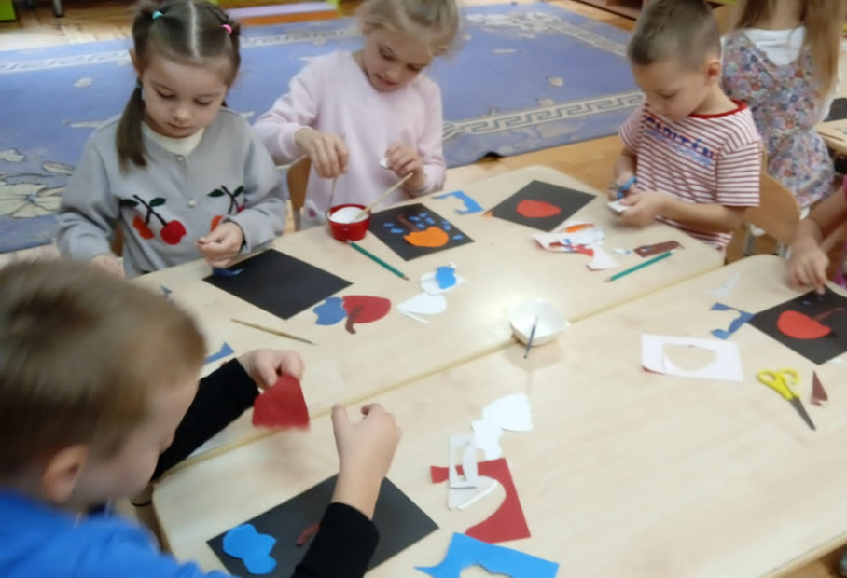
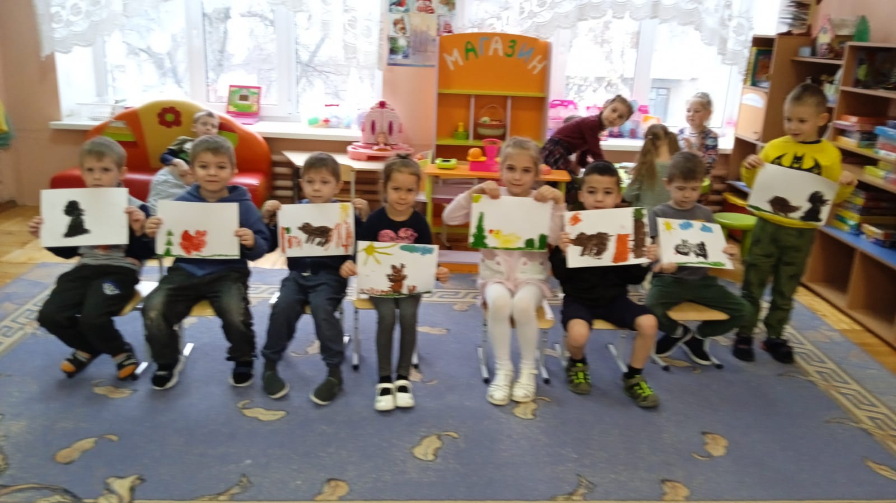
Наше творчество

Slide 14
Заключение:
В ходе реализации проекта повысился интерес к произведениям художественной литературы
Проектная деятельность способствовала обогащению словарного запаса, развитию памяти, внимания, расширению кругозора детей.
У родителей повысился уровень компетенции по вопросу эффективного использования художественной литературы в воспитании детей. Укрепились партнерские взаимосвязи всех участников образовательного процесса. Участники познавательно-творческого проекта «Путешествия по сказкам С. Я.Маршака», получили положительные эмоции и удовлетворение от совместной деятельности.

Slide 15
Спасибо за внимание.

